Slide 1
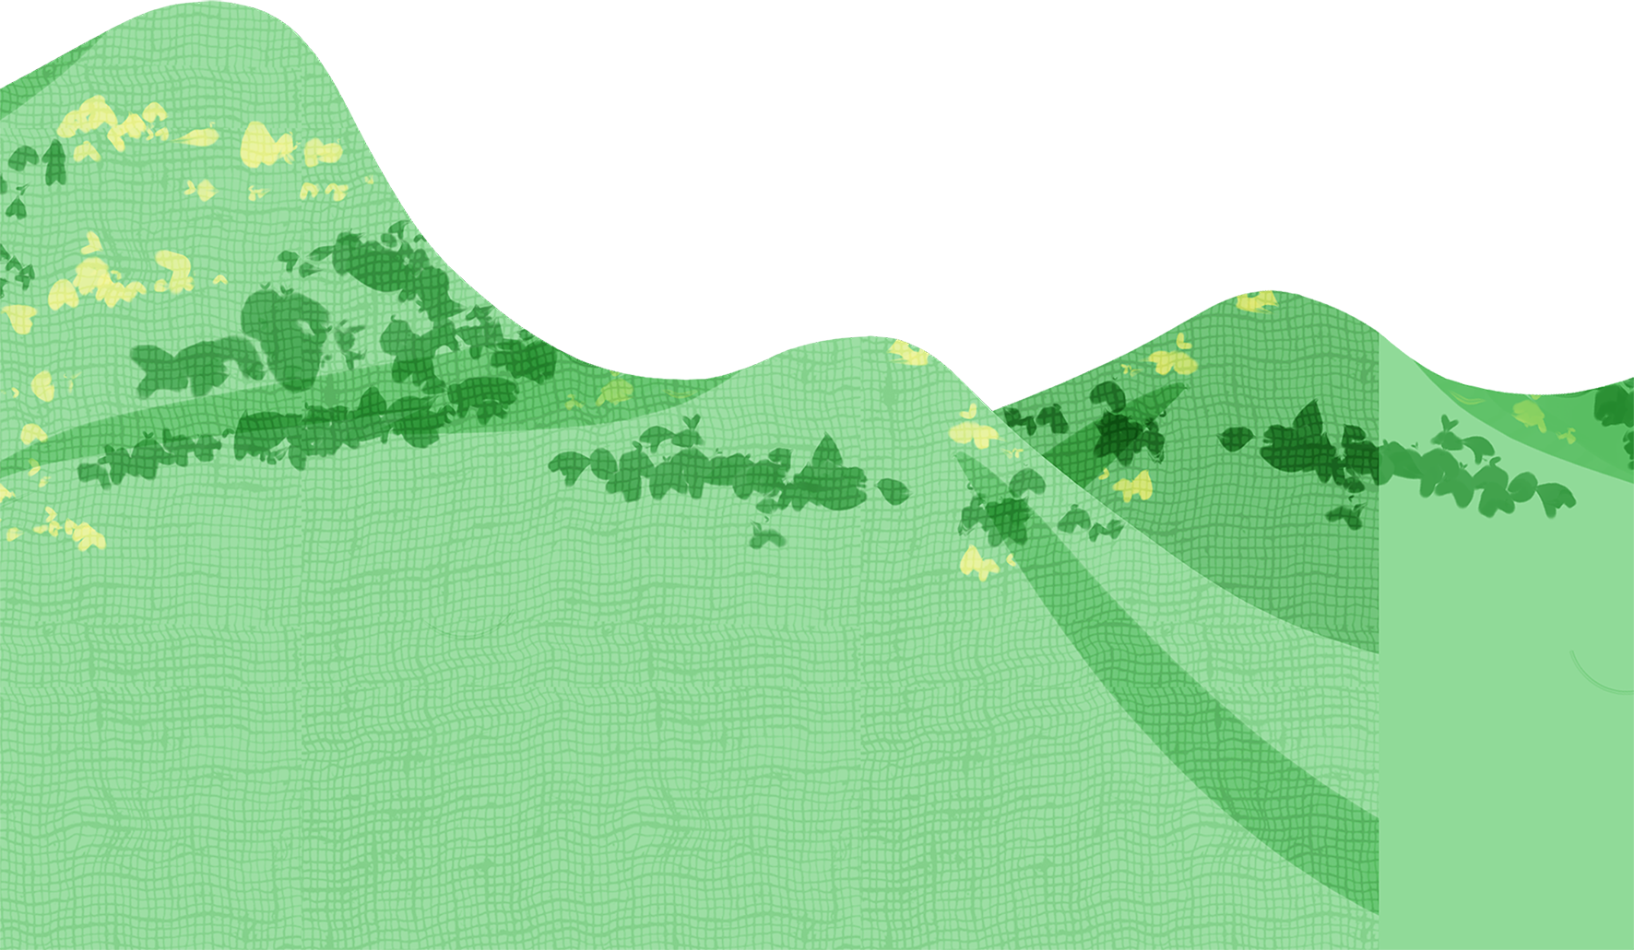
Toán
So sánh số lớn
gấp mấy lần số bé

Slide 2
CÙNG HỌC

Slide 3
QUAN SÁT HAI BĂNG GIẤY
2 cm
10 cm
Băng giấy màu xanh dài gấp mấy lần băng giấy màu cam?

Slide 5
Muốn biết chính xác băng giấy màu xanh dài gấp mấy lần băng giấy màu cam, ta làm như thế nào?
Thảo luận nhóm 4

Slide 6
CÁCH 1
Đặt băng giấy màu cam liên tiếp lên băng giấy màu xanh, sau mỗi lần lại làm dấu.
Băng giấy màu xanh dài gấp 5 lần băng giấy màu cam.

Slide 7
CÁCH 2
Đo băng giấy màu cam (2cm), dùng thước làm dấu xem băng giấy màu xanh được mấy lần 2 cm như vậy.
Băng giấy màu xanh dài gấp 5 lần băng giấy màu cam.

Slide 9
CÁCH 3
Đo chiều dài mỗi băng giấy ( 2 cm và 10 cm), do 12 cm gấp lên 5 lần thì được 10 cm nên:
Băng giấy màu xanh dài gấp 5 lần băng giấy màu cam.

Slide 10
Nếu biết độ dài mỗi băng giấy (2cm và 10 cm), không có băng giấy thực, không có hình minh họa làm sao biết băng giấy màu xanh gấp mấy lần băng giấy màu đỏ?

Slide 11
Số lớn
Số bé
Lấy 10 : 2 = 5

Slide 12
Số chấm tròn màu đỏ gấp mấy
lần số chấm tròn màu xanh?
1
a)
b)
c)

Slide 13
Số chấm tròn màu đỏ gấp mấy
lần số chấm tròn màu xanh?
1
Muốn tính số chấm tròn màu đỏ gấp mấy lần số chấm tròn màu xanh ta làm như thế nào?
Muốn tính số chấm tròn màu đỏ gấp mấy lần số chấm tròn màu xanh ta lấy số chấm tròn màu đỏ chia cho số chấm tròn màu xanh.

Slide 14
Số chấm tròn màu đỏ gấp mấy
lần số chấm tròn màu xanh?
1
a)
6 : 1 = 6
Số chấm tròn màu đỏ gấp 6 lần số chấm tròn màu xanh.

Slide 15
Số chấm tròn màu đỏ gấp mấy
lần số chấm tròn màu xanh?
1
b)
6 : 2 = 3
Số chấm tròn màu đỏ gấp 3 lần số chấm tròn màu xanh.

Slide 16
Số chấm tròn màu đỏ gấp mấy
lần số chấm tròn màu xanh?
1
c)
6 : 3 = 2
Số chấm tròn màu đỏ gấp 2 lần số chấm tròn màu xanh.

Slide 17
1
Số lớn gấp mấy lần số bé:
Số lớn: 24 giờ
Số bé: 8 giờ
b) Số lớn: 40 kg
Số bé: 8 kg
c) Số lớn: 72 cm
Số bé: 9 cm

Slide 18
Số lớn: 24 giờ
Số bé: 8 giờ
b) Số lớn: 40 kg
Số bé: 8 kg
Số lớn gấp số bé 3 lần
Số lớn gấp số bé 5 lần
c) Số lớn: 72 cm
Số bé: 9 cm
Số lớn gấp số bé 8 lần

Slide 19
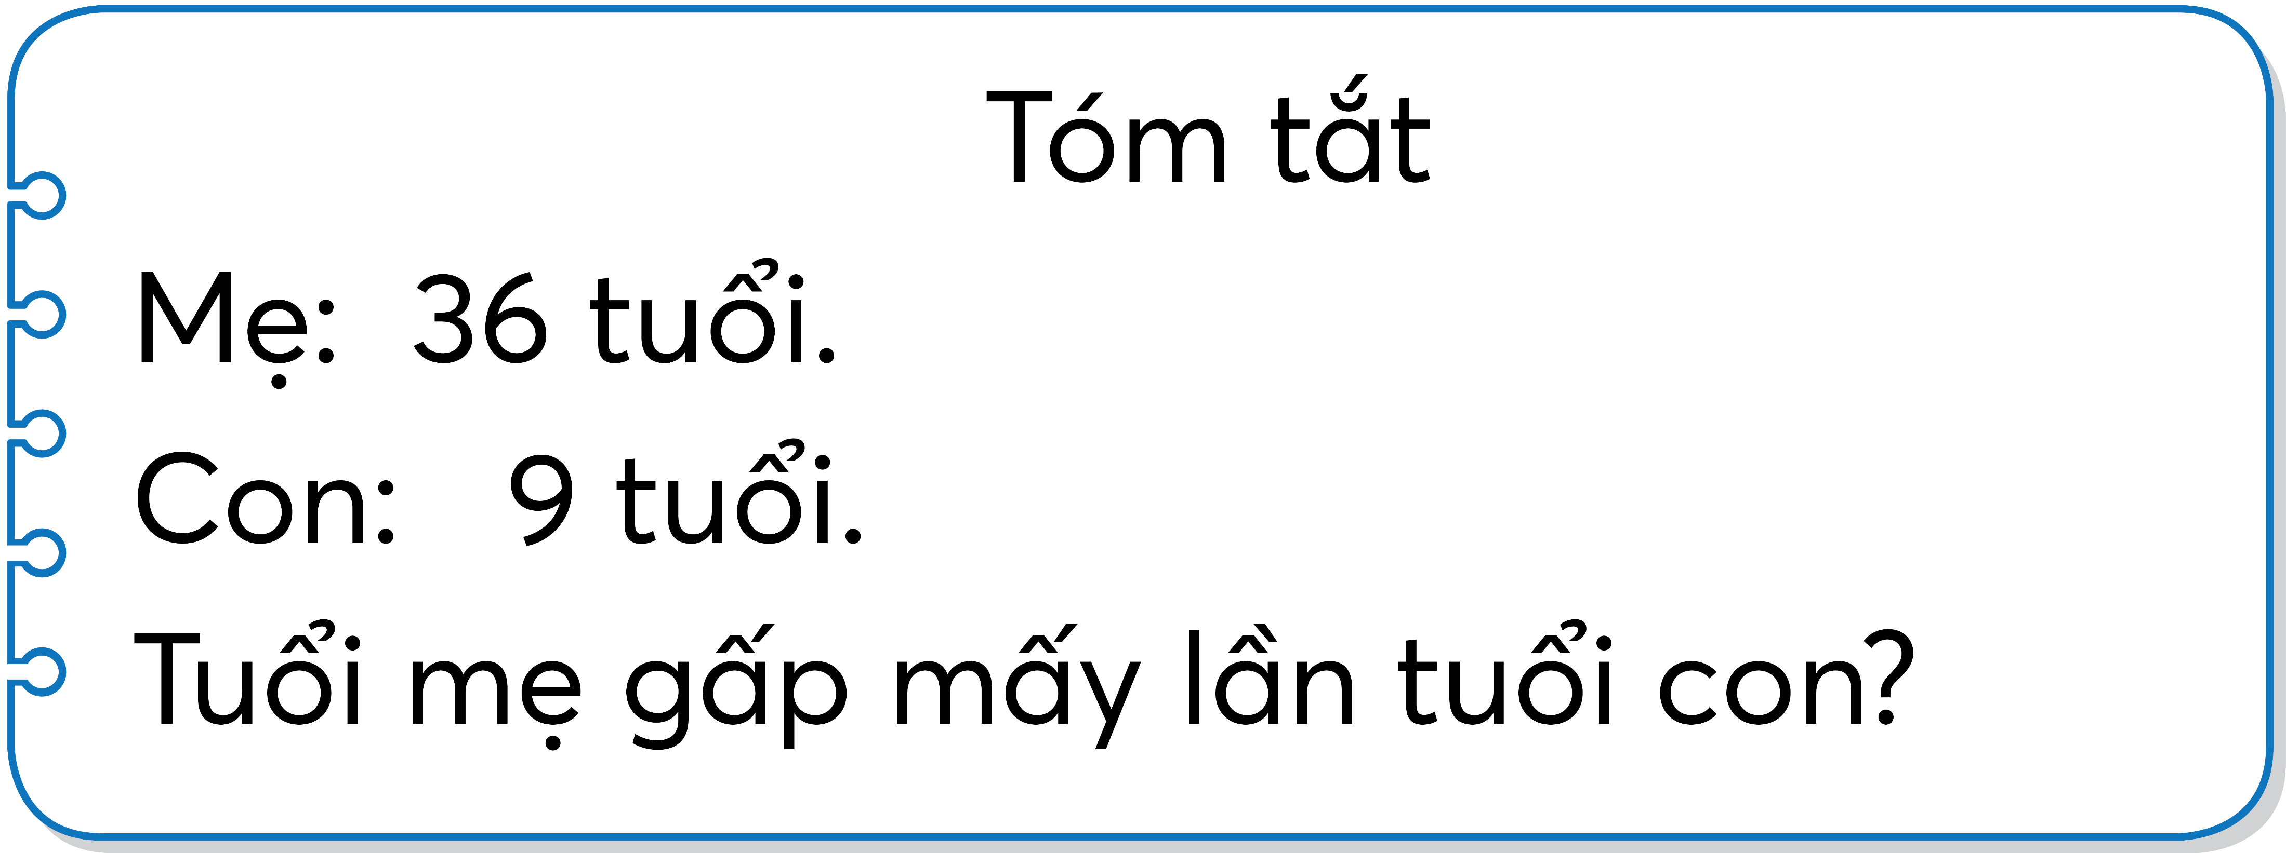
2
Giải bài toán theo tóm tắt sau:
Muốn tìm tuổi mẹ gấp mấy lần tuổi con ta làm như thế nào?
Muốn tìm tuổi mẹ gấp mấy lần tuổi con ta lấy tuổi mẹ chia cho tuổi con.

Slide 20
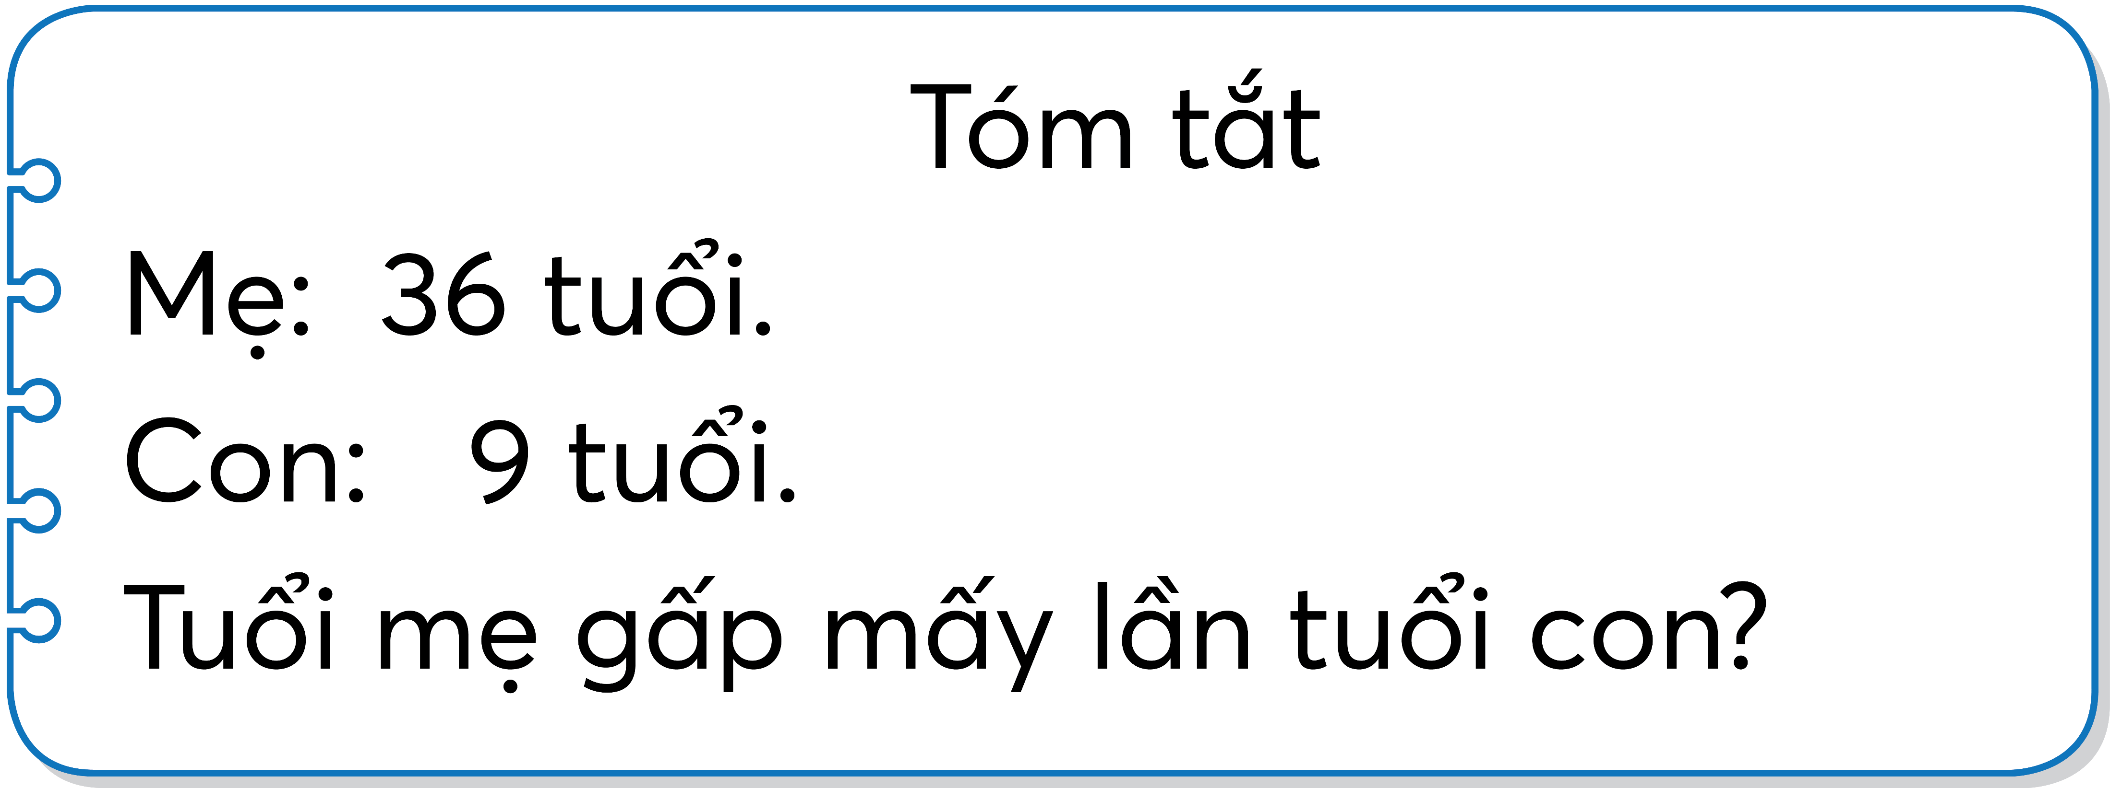
2312
Bài giải
Tuổi mẹ gấp tuổi con số lần là:
36 : 9 = 4 (lần)
Đáp số: 4 lần.

